Slide 1
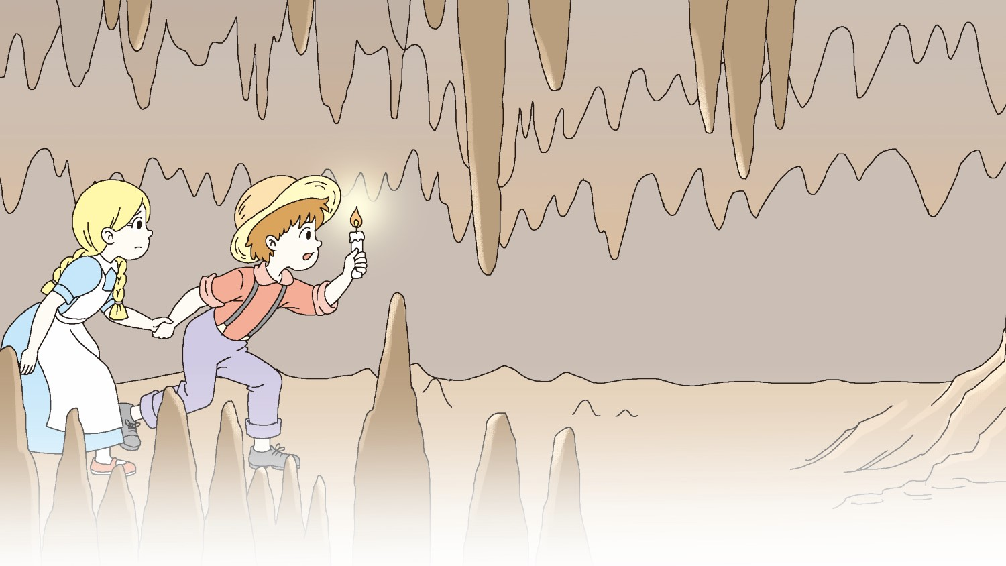

导入一
导入二
7 * 汤姆·索亚历险记（节选）

Slide 2
导入一
今天给同学们讲一位大作家的故事。
大作家有一次到某地旅店投宿，别人事先告知他此地蚊子特别厉害。他在服务台登记房间时，一只蚊子正好飞来。作家对服务员说：“早听说贵地蚊子十分聪明，

Slide 3
果不其然，它竟会预先来看我登记的房间号码，以便晚上对号光临，饱餐一顿。”服务员听后不禁大笑。结果那一夜作家睡得很好，因为服务员也记住了房间号码，提前进房做好了灭蚊防蚊的工作。
返回

Slide 4
导入二
他，是一个活泼可爱的孩子；
他，是一个机智勇敢的孩子；
他，是一个贪玩调皮的孩子；
他，也是一个具有男子气概的孩子；
他，就是汤姆·索亚。
让我们走进课文，跟着汤姆一起去探险。
返回

Slide 5
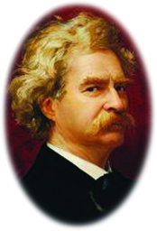
作者简介
马克·吐温（1835—1910），美国小说家。 他是美国文学史上的一个里程碑，美国批判现实主义文学的奠基人，世界短篇小说大师。马克·吐温是他的笔名。
主要作品：《汤姆·索亚历险记》《哈克贝利·费恩历险记》《百万英镑》等。

Slide 6
B
指人因痛苦而发出声音。
形容声音杂乱，不清静。
形容很有气派。
比喻为了达到目的肆意夸大事实，加以宣传。
因体力或脑力消耗过多而需要休息。
C
A
D
E
A.派头十足 B.呻吟 C.喧嚣
D.大肆渲染 E.疲乏

Slide 7

整体感知
默读课文，说说课文可以分为几部分。
第一部分（１）：写两个孩子失踪后，他们的亲人无比悲痛。
第二部分（2—3）：写两个孩子脱险归来，全村欢庆。

Slide 8
第四部分（7—16）：写汤姆探望伙伴，并得知印江·乔埃被封在洞里。
第三部分（4—6）：写汤姆讲述历险过程，休养身体。

Slide 9

用简洁的语言概括本文的故事情节。
先写两个孩子失踪，小镇陷入悲痛之中；
接着写他们脱险回家，全村欢庆；
最后写汤姆讲述历险过程，并探望小伙伴。

Slide 10
开头写圣彼得堡镇“还在哀悼”，从“还”字中，你读出了什么？
两个孩子失踪，令人们悲伤不已，“还”字表明了悲伤持续的时间之长。

Slide 11
人家都说听见她呼喊她的孩子，看见她抬起头来，侧耳倾听一分钟之久，然后疲惫地呻吟一声，垂下头去，那情形实在令人伤心。
生动地表现了萨契尔太太悲痛欲绝的心情。

Slide 12
课文先极力渲染人们找不到孩子时的悲伤，后近乎夸张地描绘孩子脱险归来后的欢乐场面，这样写有什么样的表达效果？
先大悲，再大喜，前后形成巨大的反差，使小说充满波澜和戏剧色彩。

Slide 13
第3自然段中，人们握着萨契尔太太的手，为什么“想说话又说不出来”？
因为人们本来对找到两个孩子已经没抱什么希望，现在看到他们平安归来，所以激动得“想说话又说不出来”。

Slide 14


汤姆躺在一张沙发椅上，身边坐着许多热心的听众。他叙述着这次稀奇的历险经过，同时还添了许多动人的情节，大肆渲染一番。
顽皮
可爱又有点虚荣心
淘气

Slide 15

她却叫他不要拿这种胡说的话惹她心烦，因为她很疲倦，知道自己快死了，而且也情愿死去。
从这句话可以看出，贝奇当时的精神意志已经彻底垮掉，如果不是汤姆，她很难脱离险境。
从侧面衬托出汤姆的坚强和勇敢。

Slide 16

第6自然段重点写汤姆和贝奇的身体不容易恢复，有什么用意？
意在说明这次探险完全透支了他们的体力，从侧面写出了这次历险的惊心动魄。

Slide 17
汤姆是个怎样的孩子？你是从哪些地方看出来的？
敢于探险。经过这一次山洞历险之后，他不怕再去一趟。
淘气、顽皮。他在讲历险经过时，不忘添油加醋。
乐观、勇敢。当在山洞中迷路、贝奇感到绝望时，他仍不放弃希望，努力探路。

Slide 18
聪明机智。他一个人利用放风筝的绳子探路，最后找到了出口。
心地善良。自己的身体还没完全恢复，就去探望伙伴；得知印江·乔埃被封在洞里时，脸色惨白。

Slide 19
课堂小结
课文讲述了汤姆和贝奇失踪和脱险回家后的故事，表现了小镇人们的纯朴善良，赞扬了少年汤姆·索亚敢于探险、机智勇敢、心地善良的品质。

Slide 20
结构梳理
汤姆·索亚历险记
孩子失踪——人们悲痛
脱险归来——全村欢庆
敢于探险
机智勇敢
心地善良
讲述经过——添油加醋
看望伙伴——关心他人

Slide 21

拓展一
拓展二

Slide 22

拓展一
推荐阅读书籍：
海底两万里
推荐指数：

Slide 23
《海底两万里》一书人物寥寥，有名有姓的只有四个半——“亚伯拉罕·林肯”号驱逐舰舰长法拉格特，只在小说开头部分昙花一现，姑且算半个；内景只是一艘潜水艇。但就是这么四个半人，这么一艘潜水艇，一个神秘的船长尼摩，

Slide 24
一个学富五车的科学家，在各种探险历程中，在将近一年的时间中，纵横海底两万里，为我们演绎出一个个故事，展现出一幅幅画面，海底墓地，珊瑚谷，巨型章鱼……故事曲折惊险，引人入胜，画面多姿多彩，气象万千。
返回

Slide 25
拓展二
如何认识名著中的人物？
通过外貌特征的变化；
通过动作；
通过语言（对话）；
通过神态。
返回

Slide 26
课后作业
阅读《汤姆·索亚历险记》原著。
把这个故事讲给你的爸爸妈妈听。

Slide 27
